Slide 1
ФРУКТЫ – ПОЛЕЗНЫЕ ПРОДУКТЫ
Приготовление фруктового канапе

Slide 2
Что изображено на картине? Как называется такая картина?

Slide 3
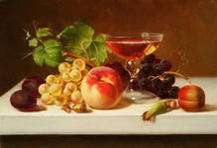
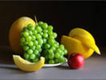
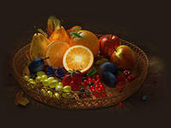
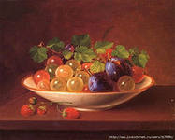
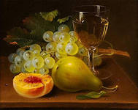
Натюрморт
Это изображение неодушевленных (неживых) предметов, например, фруктов.

Slide 4
Польза фруктов
Фрукты — это огромный кладезь всевозможных витаминов и минералов. Употребляя их каждый день, человек всегда выглядит жизнерадостным и счастливым.
Чтобы получить питательные вещества с фруктов, их не нужно жарить, варить или тушить. Фрукты полезно употреблять в сыром виде.

Slide 5
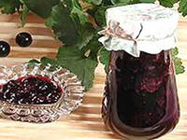
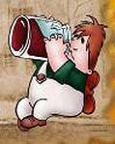
Что можно приготовить из фруктов?
ВАРЕНЬЕ

Slide 6
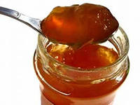
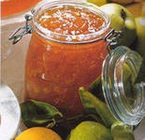
ПОВИДЛО

Slide 7
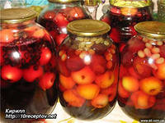
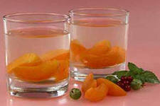
КОМПОТ

Slide 8
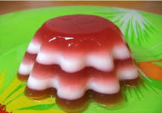
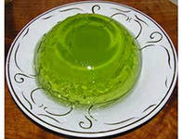
ЖЕЛЕ

Slide 9
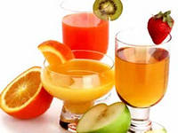
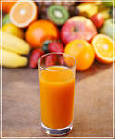
СОК

Slide 10
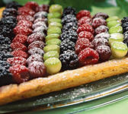
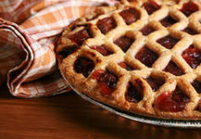
НАЧИНКУ ДЛЯ ПИРОГА

Slide 11
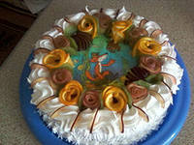
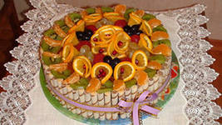
УКРАШЕНИЕ ДЛЯ ТОРТА

Slide 12
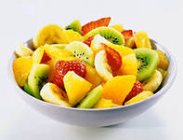
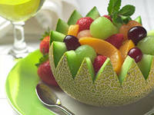
ФРУКТОВЫЙ САЛАТ

Slide 13
Фруктовое канапе

Slide 14
Канапе
Канапе – французское слово и переводится как «крошечный».
Канапе – это крошечный бутерброд.
Для приготовления канапе несколько маленьких кусочков разных продуктов скрепляют шпажкой.
Фруктовое канапе готовят из разных фруктов.

Slide 15
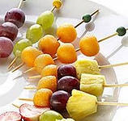
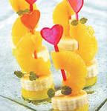
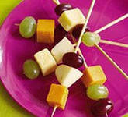
Не только красиво, но и вкусно, и полезно!

Slide 16
Приготовление фруктового канапе
Пошаговая инструкция

Slide 17
Нам понадобится:

Slide 18
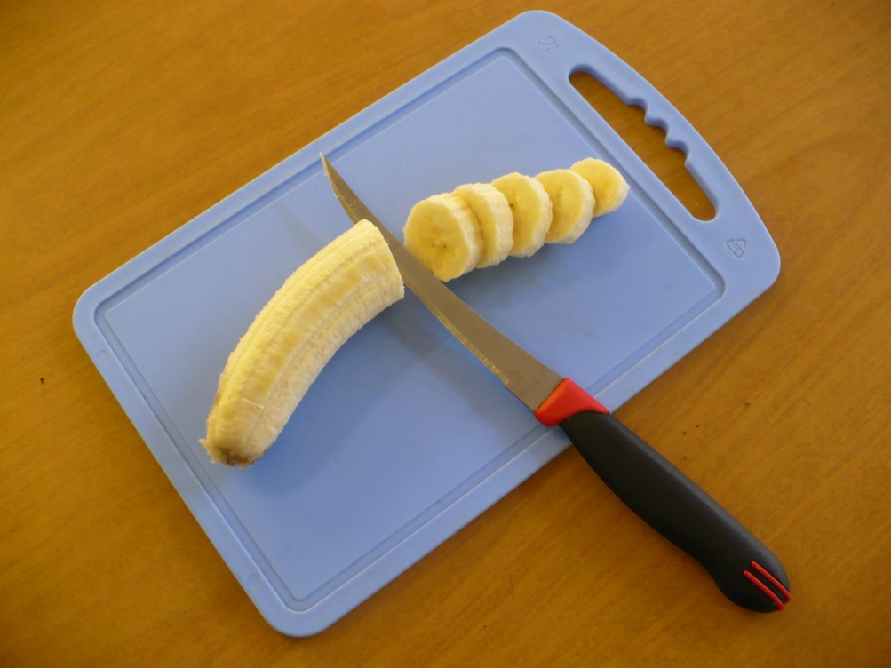
1. Почистить банан и нарезать его кружочками

Slide 19
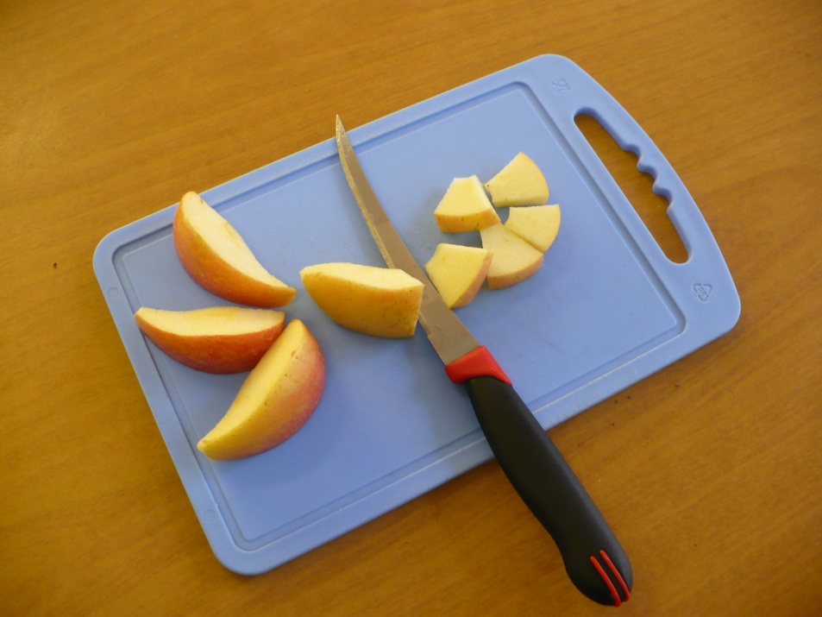
2. Разрезать яблоко на дольки и каждую дольку нарезать ломтиками

Slide 20
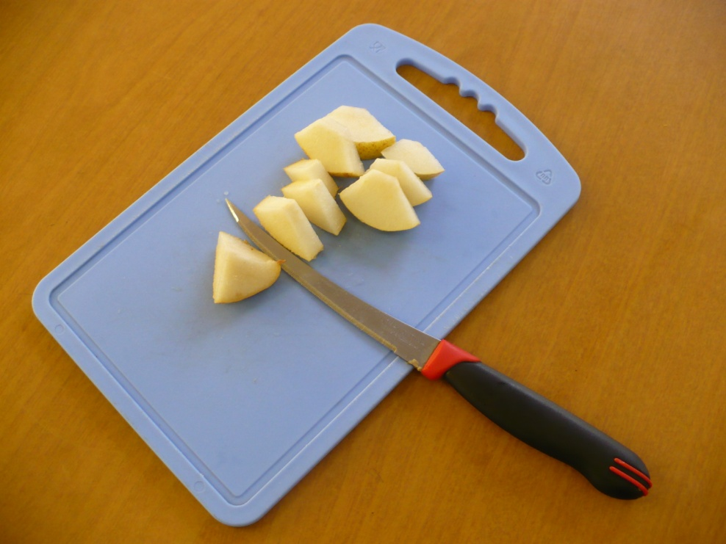
3. Разрезать грушу на дольки и каждую дольку нарезать ломтиками

Slide 21
4. Приготовленные фрукты выложить на блыдо

Slide 22
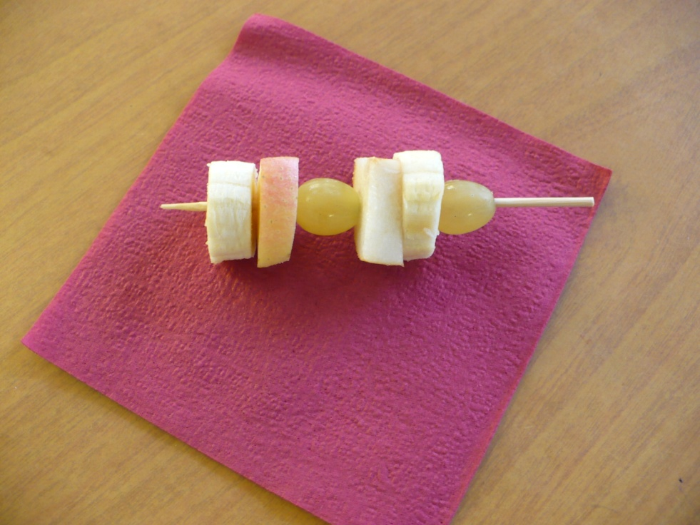
5. Кусочки фруктов и ягоды винограда в произвольном порядке скрепить шпажкой

Slide 23
Фруктовое канапе готово. Приятного аппетита!

Slide 24
Автор
Воспитатель ГБДОУ д/с 51
г. Санкт-Петербурга
Дмитриева В.Ф.

Slide 25
Источники:
Использованы «картинки» из многочисленных интернет-ресурсов:
http://domashnie-zagotovki.ru/wp-content/uploads/2011/05/vishnya.jpg
http://www.kuhni.staniv.ru/images/nsoie21.jpg
http://t2.gstatic.com/images?q=tbn:ANd9GcRHrnuWALXQ4Qda_--jfsOdMvPUEmkDCvl6zi-MBj6riMrZHsmUXQ
http://t2.gstatic.com/images?q=tbn:ANd9GcRg6VXPq5ttSflPVANgpRDgIqnoW6kp3bjnUAJxiV92TpW3I-r47A и др.
Фотографии автора

